Slide 2
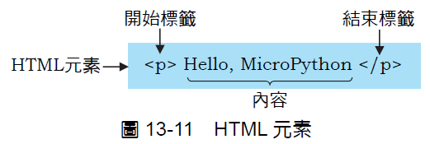
13-4 網頁與HTML
13-4-1 認識HTML
    我們經常使用Microsoft Edge 或Google Chrome 瀏覽器來瀏覽網頁，網頁是由HTML、CSS 及JavaScript 三大元素所架構而成。HTML 負責建構並呈現網頁的內容、CSS 負責管理網頁的外觀樣式、而JavaScript 負責管理使用者的操作行為，讓使用者與網站互動。
    HTML 是超文字標記語言（HyperText Markup Language）的縮寫，不同於一般程式設計語言，HTML 是用來告訴瀏覽器如何呈現網頁的標記式語言。

Slide 3
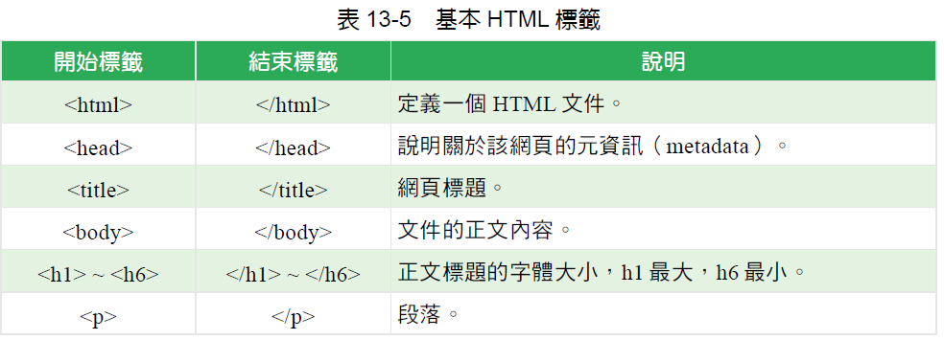
13-4-2 HTML 文件的架構
    如下所示HTML 文件的架構範例，主要是由<html>、<head>及<body>三個部份所組成。<html>標籤包含所有顯示在這個頁面的內容。<head>標籤包含關於網頁的元資訊（metadata），例如網頁標題、編碼方式等，元資訊不會顯示在網頁上。<body>標籤用來呈現網頁的內容，包含文件的標題、段落、圖像、超連接、表格及列表等。

Slide 4
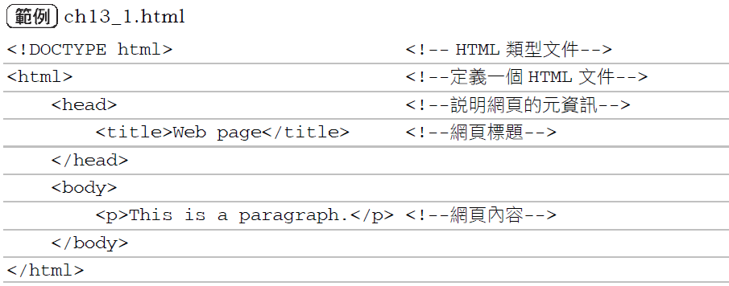
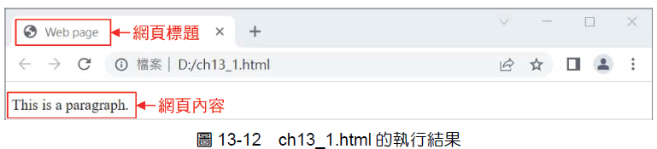

Slide 5
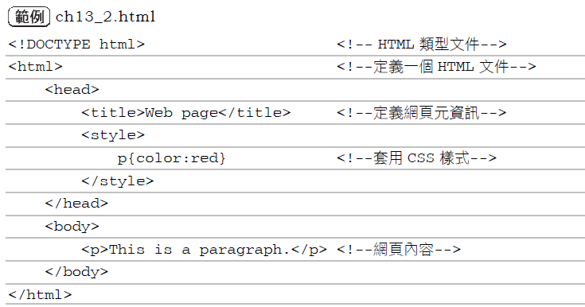
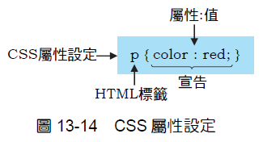
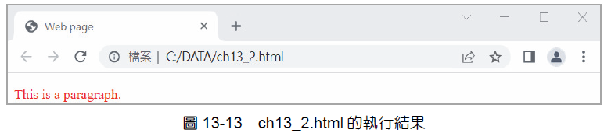
13-4-3 認識CSS
    CSS 是階層樣式表（Cascading StyleSheets）的縮寫，用來將HTML 文件中的元素（element）套用不同的頁面樣式（style），以美化網頁的外觀。

Slide 6
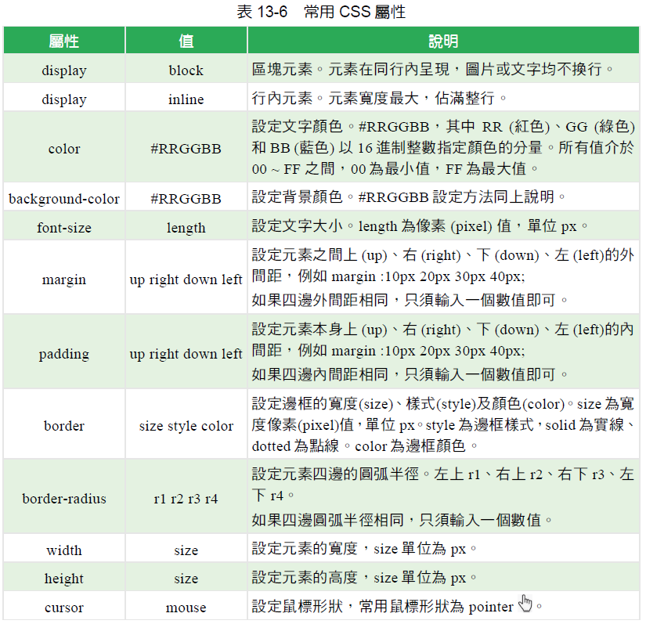

Slide 7
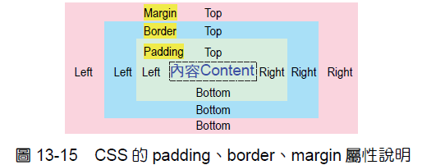
    如圖13-15 所示CSS 的padding、border、margin 屬性說明， 為元素本身，寬度及高度由width 及height 屬性設定， 內間距由padding 屬性設定， 背景由background-color 屬性設定。 為邊框，由border 屬性設定。 為元素與元素之間的間距，由margin 屬性設定。

